Slide 1
FUNDUSZE EUROPEJSKIE dla KUJAW I POMORZA
2021-2027
Komitet Monitorujący w dniu 10.12.2024 r. (stan na dzień 30.11.2024r.)

Slide 2
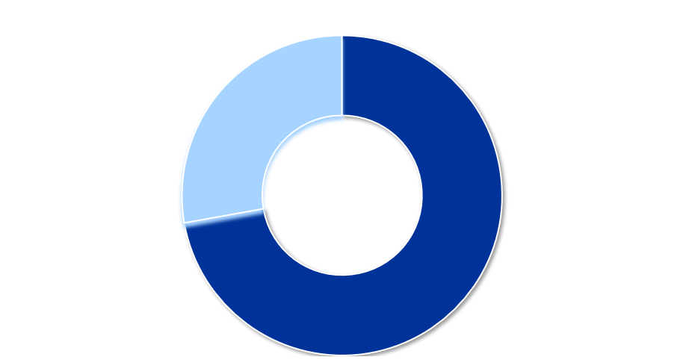
Alokacja dla Programu
EFRR
72,2%
1 326 487 384 EUR
5 717 160 625 PLN*
EFS+
27,8%
509 618 947 EUR
2 196 457 662*
*1 EUR (kurs na podstawie danych ECB) na 30.11.2024 r. = 4,31
źródło: CST2021

Slide 3
Alokacja w podziale na priorytety
źródło: CST2021

Slide 4
Kontraktacja w zakresie EFRR i EFS +
4

Slide 5
Kontraktacja w FEdKP w podziale na IZ/IP
5

Slide 6
Umowy w przygotowaniu IZ
źródło: CST2021

Slide 7
Umowy w przygotowaniu IP
źródło: CST2021

Slide 8
Zatwierdzone wnioski o płatność w FEdKP w podziale na EFRR i EFS+
8

Slide 9
Zatwierdzone wnioski o płatność w FEdKP w podziale na IZ/IP
9

Slide 10
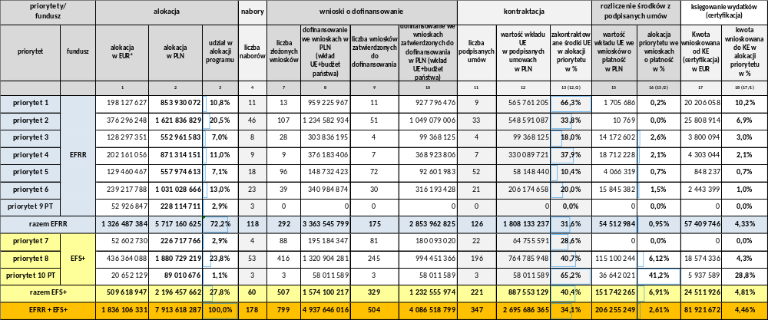
Stan realizacji (podpisane umowy o dofinansowanie, wnioski o płatność) księgowanie wydatków oraz % wykorzystanej alokacji FEdKP 2021-2027 w podziale na priorytety narastająco
10

Slide 11
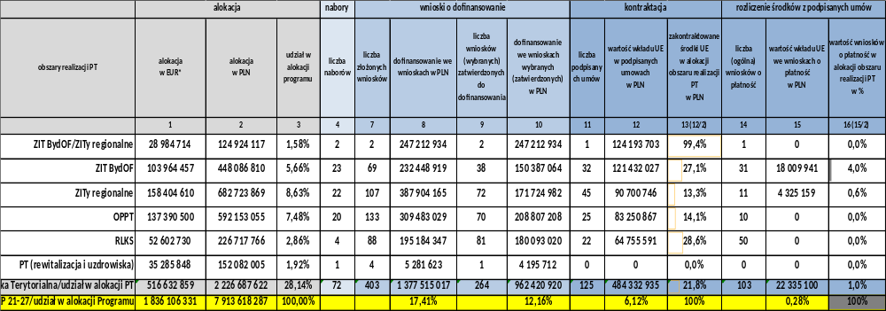
Realizacja Polityki Terytorialnej w FEdKP 2021-2027
źródło: Departament Zarządzania Funduszami Europejskimi dla Kujaw i Pomorza

Slide 12
Postęp w realizacji FEdKP 2021-2027 - % wykorzystanej alokacji Programu we wnioskach przekazanych do KE (księgowanie wydatków)
n+3 dla 2025r. 12,5 %
źródło: CST2021

Slide 13
Księgowanie wydatków w ramach FEdKP 2021-2027
 |  | Wkład UE w mln EURO
 |  | EFRR | EFS+ | Razem
Księgowanie | Certyfikacja/księgowanie w 2024 | 57,41 | 24,51 | 81,92
Program | Wartość programu | 1 326,49 | 509,62 | 1 836,11
 | % wykonania programu (rzeczywiste) | 4,33% | 4,81% | 4,46%
Prognoza | Prognoza IZ/IC dla roku 2024 (Przekazana do KE w lipcu 2024) | 97,35 | 37,47 | 134,82
 | % programu | 7,34% | 7,35% | 7,34%
 | % wykonania prognozy 2024 (rzeczywisty) | 58,97% | 65,42% | 60,76%
Cel n+3 | n+3 narastająco na 2025 | 165,24 | 63,48 | 228,72
 | % programu | 12,46% | 12,46% | 12,46%
 | % wykonania n+3 narastająco na 2025 (rzeczywisty) | 34,74% | 38,61% | 35,82%
źródło: Wydział Certyfikacji Funduszy Europejskich dla Kujaw i Pomorza

Slide 14
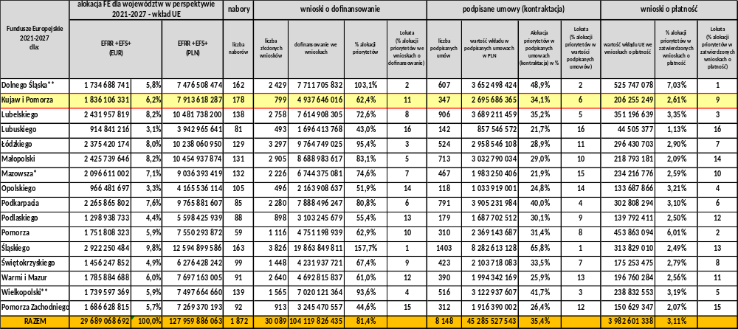
Realizacja Funduszy Europejskich dla województw na lata 2021-2027
źródło: opracowanie własne na podstawie www.funduszeeuropejskie.gov.pl

Slide 15
DZIĘKUJĘ ZA UWAGĘ

